Slide 1



Slide 2

Universidad Autónoma del Estado de México
Facultad de Economía
Licenciatura:
Relaciones Económicas Internacionales
Unidad de Aprendizaje:
«Administración de Empresas»
(8 Créditos)
Carácter de la UA: Obligatoria.
Núcleo de Formación: Básico
Clave: L43104
Tema:
Dirección
Elaboró: M. en D. N. Noelly Karla
Sarracino Jiménez.
Septiembre 2015

Slide 3

DIRECCIÓN
UNIDAD IV
Imagen recuperada: www.google.com

Slide 4
Índice
Introducción | ……………………… | 9
Dirección Conceptos Principios Herramientas | ……………………… ……………………… ……………………… ……………………… | 11 12 15 19
Toma de Decisiones Concepto Importancia Procesos Pasos en la toma de decisiones Cualidades Tipo de Decisiones Factores internos | ……………………… ……………………… ……………………… ……………………… ……………………… ……………………… ……………………… ……………………… | 20 23 25 26 28 33 34 38

Slide 5
Integración Concepto Responsabilidad de integrador Principios Técnicas Reglas Medios de reclutamiento Selecciones del personal División del personal Elementos del desarrollo | ……………………… ……………………… ……………………… ……………………… ……………………… ……………………… ……………………… ……………………… ……………………… ……………………… | 41 44 47 48 49 50 51 52 53 54
Motivación Concepto Teoría de la jerarquía de las necesidades a Abraham Maslow Aplicación administrativa Elementos Proceso | ……………………… ……………………… ……………………… ……………………… ……………………… ……………………… ……………………… | 56 59 62 64 65 68

Slide 6
Comunicación Concepto Proceso de la comunicación Propósitos de la comunicación Clasificación de comunicación Perspectivas de la comunicación Comunicación de la empresa Elementos de la efectividad de la comunicación | ……………………… ……………………… ……………………… ……………………… ……………………… ……………………… ……………………… ……………………… | 69 72 73 76 80 82 84 85
Liderazgo Concepto Implicaciones importantes Importancia Características de un líder Diferencia entre jefe y líder Estilos de liderazgo | ……………………… ……………………… ……………………… ……………………… ……………………… ……………………… ……………………… | 88 90 91 93 94 100 102

Slide 7
Trabajo en Equipo Concepto Características Elementos claves 10 claves del trabajo en equipo Actividades de importancia Formas de equipos Condiciones que deben de reunir los miembros del equipo Técnicas de trabajo Fallas en los equipos de trabajo | ……………………… ……………………… ……………………… ……………………… ……………………… ……………………… ……………………… ……………………… ……………………… ……………………… | 109 111 112 113 116 121 122 124 125 126
Bibliografía | ……………………… | 128

Slide 8
Objetivo
Conocer la tercera etapa del proceso administrativo: “dirección”, como un elemento indispensable en las organizaciones que ayuda y apoya en las tareas para encaminar de forma adecuada al capital humano como una acción de dirigir, mandar, influir y motivar a los empleados para que realicen las acciones esenciales en las empresas.

Slide 9
Introducción
Hoy en día la sociedad busca la forma de organizarse para enfrentar retos y proyectos que en consecuencia tratan de mejorar dándole calidad a lo que se emprende; cumpliendo los cometidos que se esperan y se hacen a través de individuos o grupos de personas que deben ser dirigidos para alcanzar los planes estratégicos.
Es por ello importante la administración ya que es un proceso de crear, diseñar y mantener un ambiente en el que se pueda laborar o trabajar en grupos para lograr realizar con eficiencia metas seleccionadas.

Slide 10
En el presente trabajo se permite la posibilidad de exponer un marco referencial sobre la Dirección (como parte del proceso administrativo), sus elementos o herramienta las cuales se requieren conocer para efecto de su aplicación en las empresas. Resulta importante que los estudiantes de la licenciatura en relaciones económicas internacionales conozcan los medios por los cuales se tiene la posibilidad de dirigir a los recursos humanos.

Slide 11

D I R E C C I Ó N

Slide 12
Concepto de Dirección
Es la ejecución de los planes de acuerdo con la estructura organizacional, mediante la guía de los esfuerzos del grupo social a través de la motivación, la comunicación y la supervisión.
Implica mandar, influir y motivar a los empleados para que realicen tareas esenciales.

Slide 13
Las relaciones y el tiempo son fundamentales para la tarea de dirección, de hecho la dirección llega al fondo de las relaciones de los gerentes con cada una de las personas que trabajan con ellos.
Los gerentes dirigen tratando de convencer a los demás de que se les unan para lograr el futuro que surge de los pasos de la planificación y la organización.

Slide 14
La DIRECCIÓN es la supervisión cara a cara de los empleados en las actividades diarias del negocio.
La eficiencia del gerente en la dirección es un factor para lograr el éxito de la empresa.
La dirección implica el uso inteligente de un sistema de incentivos más una personalidad que despierte interés en otras personas.

Slide 15
Principios
De la coordinación de Intereses
De la impersonalidad de mando
De la vía jerárquica
De la resolución de conflictos
Del aprovechamiento de conflictos
Imagen recuperada: www.google.com

Slide 16
De la coordinación de Intereses: La dirección será eficiente en tanto se encamine hacia el logro de los objetivos generales de la empresa. Establece que todos los objetivos de los departamentos y secciones deberán relacionarse armoniosamente para lograr el objetivo de la empresa.
De la impersonalidad de mando: Se refiere a que la autoridad y su ejercicio (el mando), surgen como una necesidad de la organización para obtener ciertos resultados.

Slide 17
De la vía jerárquica: Postula la importancia de respetar los canales de comunicación establecidos por la organización formal, de tal manera que al emitirse una orden sea transmitida a través de los niveles jerárquicos correspondientes a fin de evitar conflictos y fugas de responsabilidad.
De la resolución de conflictos: Indica la necesidad de resolver los problemas que surjan durante la gestión administrativa a partir del momento en que aparezcan.

Slide 18
Del aprovechamiento de conflictos: El conflicto es un problema u obstáculo que se antepone al logro de las metas de la organización, pero el buscar formas para solucionarlo ofrece la posibilidad de visualizar nuevas estrategias y emprender diversas alternativas.

Slide 19

Elementos o Herramientas
Toma de decisiones.
Motivación.
Comunicación.
Liderazgo.
Trabajo en equipo.
Imagen recuperada: www.google.com

Slide 20
TOMA
DE
DECISIONES

Slide 21
Introducción
En todos los aspectos de la vida tenemos que enfrentarnos a una toma de decisiones ya sean grandes o pequeños problemas que se tienen que solucionar.
La toma de decisiones se da muy significativamente dentro de la vida empresarial y por éste factor se distinguen a las personas sobresalientes de las que no lo son.

Slide 22
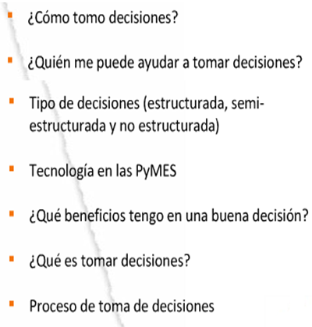
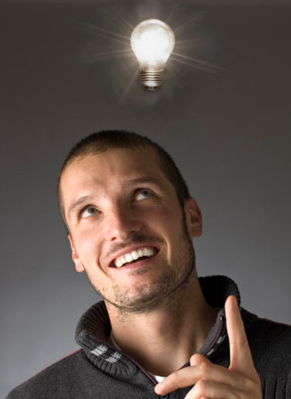
Imagen recuperada: www.google.com

Slide 23
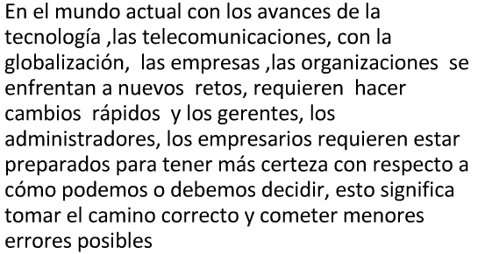
Toma de Decisiones

Slide 24
Qué significa la Toma de Decisiones?
Es la selección de un curso de acciones entre alternativas, es decir que existe un plan, un compromiso de recursos de dirección o reputación.
En ocasiones se ve a la toma de decisiones como el trabajo principal de cualquier profesionista, ya que se tiene que seleccionar constantemente qué se hace, quién lo hace y cuándo, dónde e incluso cómo se hará. Rara vez se puede juzgar sólo un curso de acción, porque prácticamente cada decisión tiene que estar engranada con otros planes.

Slide 25
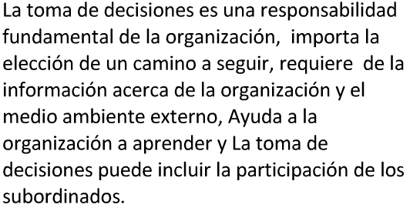
Por qué es importante la TD?

Slide 26
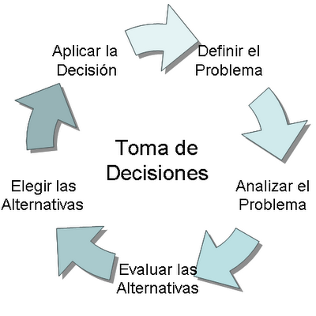
Imagen recuperada: www.google.com

Slide 27
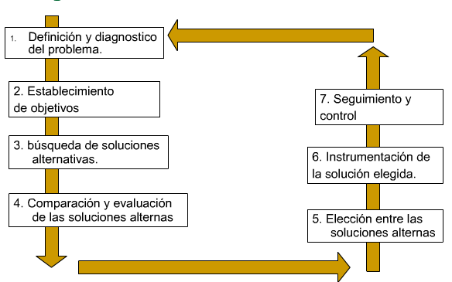
El Proceso de la Toma de Decisiones
Imagen recuperada: www.google.com

Slide 28

Pasos en el proceso de la toma de decisiones
Determinar la necesidad de una decisión: El proceso de toma de decisiones comienza con el reconocimiento de la necesidad de tomar una decisión, el mismo lo genera un problema o una disparidad entre cierto estado deseado y la condición real del momento.
Imagen recuperada: www.google.com

Slide 29

Las decisiones nacen cuando el ser humano tiene la oportunidad de decidir y de cuestionarse ante lo que debe hacer en cada momento de su vida.
Para muchas de las decisiones que se toman se dedica poco tiempo olvidando aspectos como la planeación y el proceso, al tomar una decisión se tiene en cuenta solamente lo que se siente en ese momento y se pasan por alto aspectos que de ser analizados llevarán la decisión a un resultado positivo.
Imagen recuperada: www.google.com

Slide 30

Identificar los criterios de decisión: Una vez determinada la necesidad de tomar una decisión, se deben identificar los criterios que sean importantes para la misma.
Ejemplo:
Una persona piensa adquirir un automóvil, los criterios de decisión de un comprador típico serán: precio, modelo, dos o más puertas, tamaño, nacional o importado, equipo opcional, color, etc. Estos criterios reflejan lo que el comprador piensa que es relevante.

Slide 31

Asignar peso a los criterios: Los criterios enumerados en el paso previo no tienen mayor importancia. Es necesario ponderar cada uno de ellos y priorizar su importancia en la decisión.
Cuando el comprador del automóvil se pone a ponderar los criterios, da prioridad a lo que por su importancia condiciona completamente la decisión: precio y tamaño, color, puerta, equipo opcional, etc.
Imagen recuperada: www.google.com

Slide 32
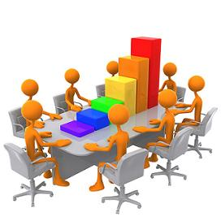
Desarrollar todas las alternativas: Es la base de la toma de decisiones y no es más que desplegar las alternativas. El tomador de la decisión tiene que confeccionar una lista de todas las alternativas posibles y que podrían utilizarse para resolver el problema.
Evaluar las alternativas: Una vez identificadas las alternativas, el tomador de las decisiones tiene que evaluar de manera crítica cada una de ellas. Las ventajas y desventajas de cada alternativa resultan evidentes cuando son comparadas.
Seleccionar la mejor alternativa ( Toma de decisiones)
Imagen recuperada: www.google.com

Slide 33
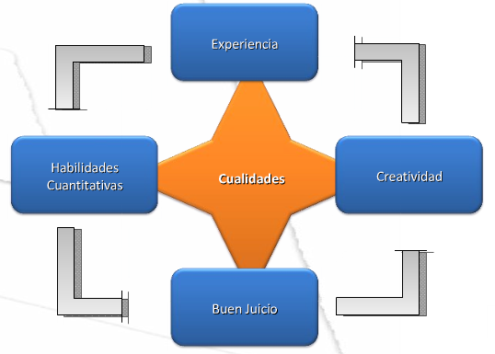
Cualidades para la Toma de Decisiones
programación lineal, teoría de líneas de espera y modelos de inventarios
Imagen recuperada: www.google.com

Slide 34
Tipos De Decisiones
Las decisiones, pueden estar divididas en dos categorías.
Decisión Programada: Son programadas en la medida que son repetitivas y rutinarias, asimismo en la medida que se ha desarrollado un método definitivo para poder manejarlas. Al estar el problema bien estructurado, el mando no tiene necesidad de pasar por el trabajo y gasto de realizar un proceso completo de decisión.
Estas decisiones programadas cuentan con guías o procedimientos, reglas que garanticen consistencias en las disciplinas y con un alto nivel de justicia, a parte de una política, que son las directrices para canalizar el pensamiento del mando en una dirección concreta.

Slide 35
Decisión no Programada: "La reestructuración de una organización" o "cerrar una división no rentable", son ejemplos de decisiones no programadas, También "la creación de una estrategia de mercado para un nuevo producto".

Slide 36
Los Sistemas de Soporte
Son sistemas de cómputo que combinan una serie de modelos e información para resolver problemas , involucran variables y análisis de información.
Sistema de Soporte a la Decisión o DSS.

Slide 37
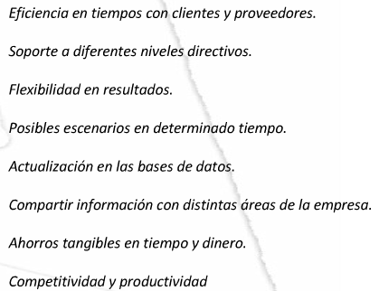
Qué da como resultado integrar sistemas computacionales a las compañías?
Imagen recuperada: www.google.com

Slide 38
Factores internos que dificultan la toma de decisiones
Exagerar nuestro propio punto de vista
La auto-duda.
No estar en contacto con nuestros sentimientos.
Ser dependiente
Tener instrucciones poco claras
Postergar la toma de decisiones
Evadir la toma de decisiones
Tomar decisiones apresuradas

Slide 39

Para una empresa la Toma de Decisiones se sintetiza en:
Imagen recuperada: www.google.com

Slide 40
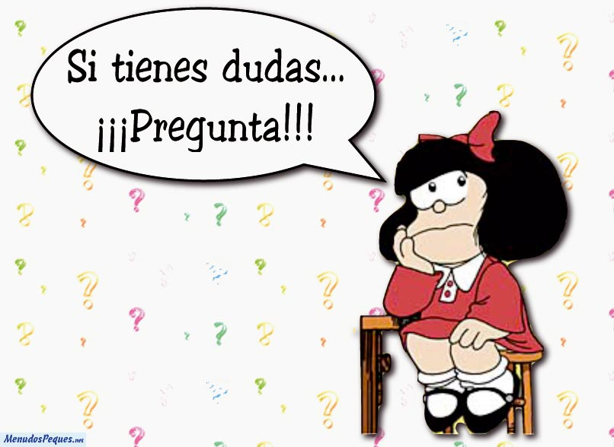
Imagen recuperada: www.google.com

Slide 41
INTEGRACIÓN

Slide 42
Introducción
En la actualidad se sabe que las exigencias de la globalización, obligan a las empresas a ser cada día más competitivas, en la búsqueda constante por lograr este objetivo, los líderes de las organizaciones han retomado el papel del factor humano como eje fundamental de la competitividad.
recae en los colaboradores del área de Recursos Humanos, buscar alternativas o nuevos caminos que consigan resultados reales, medibles y objetivos en la administración del capital humano dentro de la organización.

Slide 43

En la actualidad existe una gran demanda en la función de integración de personal a la organización que requiere cada vez de mayor profesionalismo
Imagen recuperada: www.google.com

Slide 44

Concepto de Integración
Es la obtención y articulación de los elementos materiales y humanos que la organización y la planeación señalan como necesarios para el adecuado funcionamiento de un organismo social
Imagen recuperada: www.google.com

Slide 45
Asumir la tarea de integrar al personal a la organización requiere ser sensibles a las necesidades de la organización y de los candidatos, es una labor de “hacer coincidir dos partes que se necesitan”.
El integrador de personal debe contar con conocimientos y habilidades en dos áreas básicas: contextuales y específicas. Los conocimientos contextuales tienen que ver con un conocimiento acerca de la cultura organizacional y acerca del mercado de trabajo, fuentes de convocatoria. La habilidad contextual está formada por habilidades interaccionales.

Slide 46
En las organizaciones lucrativas la selección de personal la llevaba a cabo generalmente el supervisor, basándose solamente en observaciones y datos subjetivos, perdiendo la oportunidad de valorar algunas habilidades, inteligencia, intereses vocacionales, motivación, etc., por lo que se hizo necesaria una selección técnica de personal que empleara métodos ideados por psicólogos y administradores. Entonces se inicia dicha selección técnica y particularmente, la que plantea la necesidad deseleccionar grandes cantidades de individuos que estuvieran destinados a tareas específicas.

Slide 47
Responsabilidades del Integrador
La responsabilidad del integrador es atraer al candidato idóneo al puesto requerido por la organización y brindar a la organización el mejor talento que se encuentre en el mercado de trabajo.
El integrador es el vínculo en los recursos que las personas pueden aportar en el desempeño de una función determinada y el contexto que se presenta en la organización

Slide 48
Principios de la Integración
Adecuación de hombres y funciones
Provisión de elementos administrativos
Importancia de la
introducción adecuada
1
2
3

Slide 49

Técnicas para la integración del personal
Asignación de Salarios
Asignación de Funciones
Determinación de Salarios
Calificación de Méritos
Incentivos y Premios
Control de Asistencia
Imagen recuperada: www.google.com

Slide 50
Reglas y técnicas de la integración de personas
Reclutamiento
Selección del personal
Introducción o inducción
Desarrollo

Slide 51
Medios de reclutamiento
Requisición al sindicato
Empleo de prensa, radio, televisión, etc.
Solicitud escrita

Slide 52
Selección del Personal
Hoja de solicitud de empleo
Entrevista
Pruebas psicotécnicas y / o practicas
Encuestas, Personalidad y perfil del trabajador
Examen médico

Slide 53
División de la Introducción o Inducción
Introducción general a la empresa
En su depto o sección
2
1

Slide 54
Elementos del Desarrollo
División
Integración de las cosas
Adiestramiento
Importante

Slide 55


Slide 56
MOTIVACIÓN

Slide 57

Imagen recuperada: www.google.com

Slide 58
Introducción
La motivación, es un proceso multifacético con implicaciones individuales, administrativas y organizacionales. No solo es lo que el empleado muestra, sino todo un conjunto de aspectos ambientales que rodea al puesto de trabajo lo cual hace que un individuo actúe y se comporte de una determinada manera dentro de la organización.

Slide 59
Motivación
Son toda clase de impulsos, deseos, necesidades, anhelos y fuerzas similares.
Es la predisposición o comportamiento a actuar en una manera especifica dirigida a un objetivo.
En términos de administración definiremos a la motivación como la capacidad que tienen los administradores para orientar a sus subordinados para hacer aquellas cosas que satisfagan sus impulsos y deseos, logrando de esta manera los objetivos organizacionales.

Slide 60
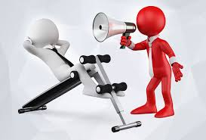
La motivación es una herramienta muy útil a la hora de aumentar el desempeño de los empleados ya que proporciona la posibilidad de incentivarlos a que lleven a cabo sus actividades y que además lo hagan con gusto lo cual proporciona un alto rendimiento de parte de la empresa. La motivación laboral esta influenciada directamente por varios factores como la personalidad del individuo, su sistema de creencias, etc. La motivación laboral dependerá de gran manera de dos factores:
1) Como la persona se auto motive.
2) Como lo motiva el medio.
Imagen recuperada: www.google.com

Slide 61

La motivación también es considerada como el impulso que conduce a una persona a elegir y realizar una acción entre aquellas alternativas que se presentan en una determinada situación. En efecto, la motivación está relacionada con el impulso, porque éste provee eficacia al esfuerzo colectivo orientado a conseguir los objetivos de la empresa.
Imagen recuperada: www.google.com

Slide 62
Teoría de la jerarquía de las necesidades de Abraham Maslow
Esta teoría formuló la hipótesis de que dentro de cada ser humano existe una jerarquía de cinco necesidades las cuales son:
Necesidades fisiológicas. Hambre, sed, resguardo, etc.
Necesidades de seguridad. Seguridad y protección contra daños físicos y emocionales.
Necesidades sociales. Cariño, pertenencia, aceptación y amistad.
Necesidades de estima. Factores internos de estima como respeto por uno mismo, autonomía, logro, y factores externos de estima como status, reconocimiento y atención.
Necesidades de autorrealización. Crecimiento, lograr la propia potencialidad y la autorrealización es el impulso de llegar a ser lo que no es capaz de ser.

Slide 63
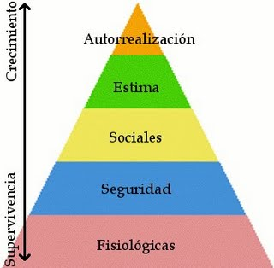
Imagen recuperada: www.google.com

Slide 64
Aplicación Administrativa
Teoría de Maslow
NECESIDAD | TEORÍA | APLICACIÓN ADMINISTRATIVA
1. FISIOLÓGICAS Y BIOLÓGICAS | Respiración Alimento | Pago Vacaciones Periodos de descanso en el trabajo
2. DE SEGURIDAD Y PROTECCIÓN | Protección personal y en casa Estabilidad económica | Desarrollo del Empleado Condiciones de Seguridad en el Trabajo Derechos de Pensión
3. SOCIALES Y DE PERTENENCIA | Aceptación Amor Amistad | Grupos de trabajo formales e informales Actividades patrocinadas por la compañía
4. DE ESTIMULACIÓN Y DEL EGO | Confianza en sí mismo Aprecio Reconocimiento | Poder Ego Premios
5. DE AUTORREALIZACIÓN Y AUTO- ACTUALIZACIÓN | Alcanzar el propio potencial Desarrollo Crecimiento | Hacer trabajo creativo Desarrollar habilidades Cumplir asignaciones desafiantes

Slide 65

Elementos que Influyen en la Motivación Laboral
  Ambiente Confortable: Factor importante en el desempeño de los trabajadores, es el ambiente que los rodea, éste debe ser confortable, que ofrezca seguridad, que no tenga excesivos mecanismos de supervisión, control o vigilancia, y que permita cierta movilidad interpretada como libertad.
  Ambiente en la Motivación: La gente trabaja por diversas razones; lo que es importante para uno, quizás no tenga importancia para otro. La motivación es algo personal y los gerentes deben conocer a sus empleados individualmente para saber qué es lo que los motiva.
Imagen recuperada: www.google.com

Slide 66

  Incentivos: Son utilizados, para demostrar que el personal es tomado en cuenta, ya que es más productivo para la organización retribuir al empleado porque de esta manera rinde mucho más.
  Comunicación Organizacional: Todo proceso organizacional se rige hacia el futuro por una visión que se desarrolla a través de la comunicación, por lo tanto la comunicación es determinante en la dirección y el futuro de la organización.
Imagen recuperada: www.google.com

Slide 67
Proceso
Necesidad Insatisfecha
Tensión
Impulsos
Búsqueda
Satisfactores
Reducción de la tensión
Necesidad satisfecha

Slide 68

Dudas?
Imagen recuperada: www.google.com

Slide 69
COMUNICACIÓN

Slide 70

Imagen recuperada: www.google.com

Slide 71
Introducción
Las organizaciones de éxito son aquellas que le dan la verdadera importancia a las comunicaciones y la información, ya que ellas han comprendido que éstas contribuyen en gran parte a mejorar el ambiente comunicativo y el clima laboral, procurando la integración de esfuerzos y el fortalecimiento de la organización.
Los miembros garantizan su conocimiento e identificación con la organización, debido a que ellos se sienten tomados en cuenta para el desarrollo de las metas de la empresa.

Slide 72

Definición de Comunicación
Proceso a través del cual se transmite y recibe información en un grupo social.
Es el arte de desarrollar y lograr entendimiento entre las personas, es el proceso de intercambiar información y sentimientos entre dos o más personas.
Imagen recuperada: www.google.com

Slide 73
Proceso de la Comunicación
Emisor
Medio/
Vehículo
Mensaje
Receptor
Retroali
mentación

Slide 74
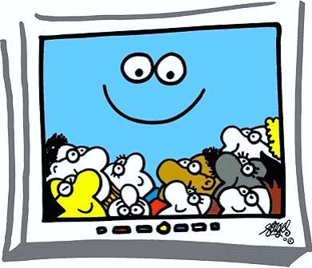
Emisor. Persona o grupo de personas que transmiten información.
Mensaje. Es la información que se comunica.
Receptor. Es la persona o grupo de personas que reciben la información.
Medio/Vehículo. Es la forma que se utiliza para transmitir la información, oral, escrita o simbólica.
Retroalimentación. Es la respuesta que da el receptor al recibir el mensaje y sirve al emisor como grado de captación del mensaje.
Imagen recuperada: www.google.com

Slide 75
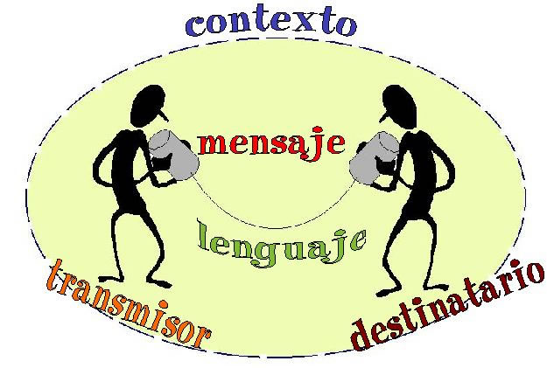
Imagen recuperada: www.google.com

Slide 76
Propósitos de la comunicación
El propósito de la comunicación en una empresa es realizar el cambio, influir en las acciones hacia el bienestar de la misma.
Particularmente la comunicación es necesaria para:
Establecer y difundir las metas de una empresa.
Desarrollar planes para su consecución.
Organizar recursos humanos y otros de la manera más eficiente y eficaz.
Seleccionar, desarrollar y evaluar a los miembros de una organización.
Dirigir, motivar y crear un clima en que las personas desean contribuir.
Controlar el desempeño.

Slide 77
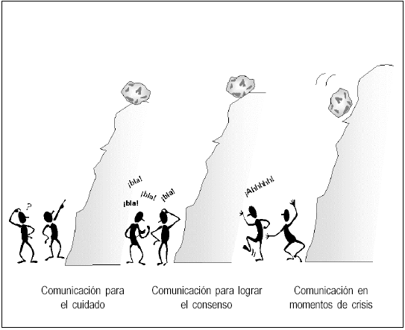
Imagen recuperada: www.google.com

Slide 78
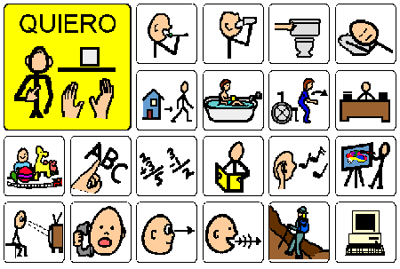
Imagen recuperada: www.google.com

Slide 79

La comunicación organizacional se entiende, como: "Un conjunto de técnicas y actividades encaminadas a facilitar y agilizar el flujo de mensajes que se dan entre los miembros de la organización, entre la organización y su medio; o bien, influir en las opiniones, aptitudes y conductas de los públicos internos y externos de la organización, todo ello con el fin de que ésta última cumpla mejor y más rápido los objetivos".
Imagen recuperada: www.google.com

Slide 80
Clasificación de Comunicación Organizacional
Comunicación formal o descendente.- Sigue la cadena de mando de la organización, la trayectoria de transmisión esta prescrita, esto incluye órdenes ejecutivas respecto a nuevos sistemas, información técnica para la toma de decisiones, políticas, procedimientos y reglas.
Comunicación informal o ascendente.- Comúnmente llamada rumor, utilizada por los gerentes astutos para complementar la comunicación formal, se hace con la finalidad de descubrir como opera el flujo de la comunicación informal en la organización, esta comunicación puede ser efectiva, precisa y útil o dañina en el manejo de las personas.

Slide 81
Comunicación efectiva.- Comprende la mejor forma de envío y recibo de la información, el pleno entendimiento del mensaje por ambas partes y la acción apropiada emprendida al final del intercambio de información.
Comunicación eficiente.- Intenta minimizar el tiempo y el costo en el esfuerzo total del intercambio de información, la comunicación se puede considerar eficiente si el mensaje se transmite por un canal menos costoso.

Slide 82
La comunicación organizacional se mira en cinco perspectivas:
Comunicación Interna: Son actividades que se realizan dentro de una organización para mantener las buenas relaciones entre los miembros de la empresa por medio de la circulación de mensajes que se originan a través de los diversos medios de comunicación empleados por ella, con el objetivo de proveer comunicación, unión y motivación para así alcanzar las metas establecidas por la organización.
Comunicación Externa: Todas aquellas comunicaciones que están dirigidas a sus públicos externos, con el fin de mantener o perfeccionar las relaciones públicas y así proyectar mejor la imagen corporativa de la organización.

Slide 83
Relaciones Públicas: Son las diferentes actividades y programas de comunicación que se crean para sostener las buenas relaciones con los diferentes públicos que forman la organización.
Publicidad: Son los diferentes mensajes emitidos a través de los distintos medios masivos de comunicación que tienen como objetivo incrementar la venta de los productos o servicios de la organización.
Publicidad Institucional: Se considera como una herramienta de las relaciones públicas; ya que evoca en el público una imagen favorable de la organización.

Slide 84


Comunicación en la Empresa
Publicidad (radio, televisión, Internet, trípticos, periódicos, revistas, etc.)
Marca
Producto y/o servicio
Colores
Diseño
Forma
Tamaño
Slogan
Logotipo
Imagen recuperada: www.google.com

Slide 85
Para que la función de la comunicación sea efectiva dentro y fuera de la organización esta debe ser:
Abierta: Tiene como objetivo el comunicarse con el exterior; ésta hace referencia al medio más usado por la organización para enviar mensajes tanto al público interno como externo.
Evolutiva: Hace énfasis a la comunicación imprevista que se genera dentro de una organización.
Flexible: Permite una comunicación oportuna entre lo formal e informal.

Slide 86
Multidireccional: Maneja la comunicación de arriba hacia abajo, de abajo hacia arriba, interna, externa entre otras.
Instrumentada: Utiliza herramientas, soportes, dispositivos; porque hoy en día muchas organizaciones están funcionando mal, debido a que la información que circulan dentro de ella no llegan en el momento adecuado ni utilizan las estructuras apropiadas para que la comunicación sea efectiva.

Slide 87

Dudas?
Imagen recuperada: www.google.com

Slide 88
LIDERAZGO

Slide 89
Introducción
Conforme se consolida la teoría de la administración y de las organizaciones, sobre todo en este siglo, ha cobrado fuerza el estudio del liderazgo como una función dentro de las organizaciones. Esta perspectiva no enfatiza las características ni el comportamiento del líder, sino " las circunstancias sobre las cuales grupos de personas integran y organizan sus actividades hacia objetivos , y sobre la forma en la función del liderazgo es analizada en términos de una relación dinámica."

Slide 90

Qué es el Liderazgo?
El liderazgo es un intento de influencia interpersonal, dirigido a través del proceso de comunicación, al logro de una o varias metas.
Es la manera en que el jefe se desenvuelve en su trato con la gente en sus labores diarias. Los estilos de liderazgo son diferentes clases para producir un comportamiento adecuado y así conseguir que se realice el trabajo.
Imagen recuperada: www.google.com

Slide 91
Implicaciones Importantes
  El liderazgo involucra a otras personas; a los empleados o seguidores. Los miembros del grupo; dada su voluntad para aceptar las órdenes del líder, ayudan a definir la posición del líder y permiten que transcurra el proceso del liderazgo.
  El liderazgo entraña una distribución desigual del poder entre los líderes y los miembros del grupo. Los miembros del grupo no carecen de poder; pueden dar forma, y de hecho lo hacen, a las actividades del grupo de distintas maneras. Sin embargo, por regla general, el líder tendrá más poder.

Slide 92
  La capacidad para usar las diferentes formas del poder para influir en la conducta de los seguidores, de diferentes maneras. De hecho algunos líderes han influido en los soldados para que mataran y algunos líderes han influido en los empleados para que hicieran sacrificios personales para provecho de la compañía.
  Combinación de los tres primeros, pero reconoce que el liderazgo es cuestión de valores.

Slide 93

Importancia del Liderazgo
Es importante por la capacidad para guiar y dirigir.
Es vital para la supervivencia de cualquier organización.
Unifica habilidades de los miembros del grupo.
Imagen recuperada: www.google.com

Slide 94

    Características de un Líder
  Responsabilidad
  Humildad
  Compromiso
  Confianza
  Exigencia
  Mente positiva
  Pasión por hacer las cosas
  Credibilidad
Imagen recuperada: www.google.com

Slide 95
Liderar es un arte y no basta por tanto para ejercerlo, con el instinto que más o menos acentuado poseamos para ello. Hay que desarrollarlo conociendo y practicando los principios sancionados por la experiencia y los avances de las ciencias humanísticas. (EL LÍDER SE HACE)

Slide 96
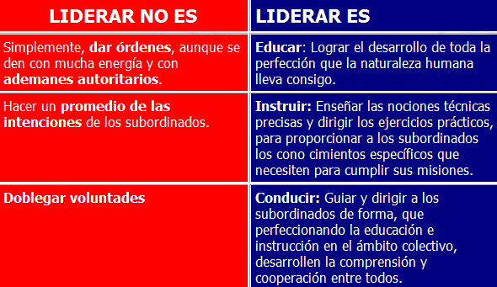
Imagen recuperada: www.google.com

Slide 97
    Papel de un Líder
  Actuar con fortaleza y visión
  Creatividad y capacidad de cambio
  Pensamiento estratégico
  Integración al equipo
  Honestidad
  Deseo de desarrollo y crecimiento.

Slide 98
“Ser Líder”
Ventajas | Desventajas
Mantiene excelentes relaciones con los demás Se está actualizando en los temas de interés Se gana el aprecio, gratitud y respeto de las personas. La persona líder construye a la persona | Se tiene demasiadas responsabilidades Quita mucho tiempo personal No es fácil, se tiene que mantener un aprendizaje continuo y rápido Crea estrés y preocupaciones.

Slide 99

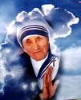
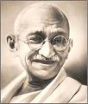
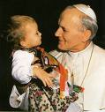

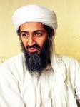
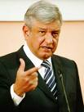

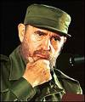
GRANDES
LIDERES

Slide 100
“Diferencias entre un Jefe y un Líder”
JEFE | LÍDER
Existe por la autoridad y la considera un privilegio de mando Inspira miedo Llega a tiempo Sólo se limita a dar órdenes Le dice a uno: “¡Ve!” Es intransigente | Existe por la buena voluntad Inspira confianza Enseña como hacer las cosas Da el ejemplo Le dice a uno: ¡”Vamos!” Supervisa y coopera

Slide 101
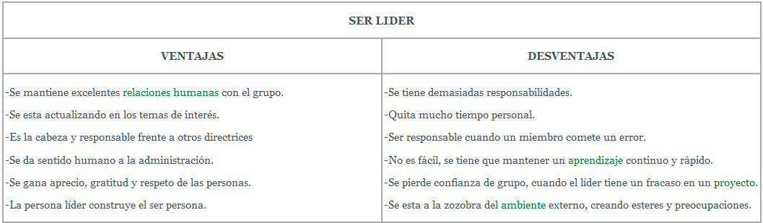
Imagen recuperada: www.google.com

Slide 102

Estilos de Liderazgo
Líder Autócrata
Líder Participativo
Líder Liberal
Imagen recuperada: www.google.com

Slide 103
EL LÍDER AUTÓCRATA: Asume toda la responsabilidad de la toma de decisiones, inicia las acciones, dirige, motiva y controla al subalterno. La decisión se centralizan en el líder. Puede considerar que solamente él es competente y capaz de tomar decisiones importantes, puede sentir que sus subalternos son incapaces de guiarse a sí mismos o puede tener otras razones para asumir una sólida posición de fuerza y control.

Slide 104
EL LÍDER PARTICIPATIVO: Cuando un líder adopta el estilo participativo, utiliza la consulta, para practicar el liderazgo. No delega su derecho a tomar decisiones finales y señala directrices específicas a sus subalternos pero consulta sus ideas y opiniones sobre muchas decisiones que les incumben. El líder participativo cultiva la toma de decisiones de sus subalternos para que sus ideas sean cada vez más útiles y maduras.

Slide 105
EL LÍDER DE RIENDA SUELTA O LÍDER LIBERAL: Delega en sus subalternos la autoridad para tomar decisiones. Puede decir a sus seguidores "aquí hay un trabajo que hacer. No me importa cómo lo hagan con tal de que se haga bien". Este líder espera que los subalternos asuman la responsabilidad por su propia motivación, guía y control. Excepto por la estipulación de un número mínimo de reglas, este estilo de liderazgo, proporciona muy poco contacto y apoyo para los seguidores.

Slide 106
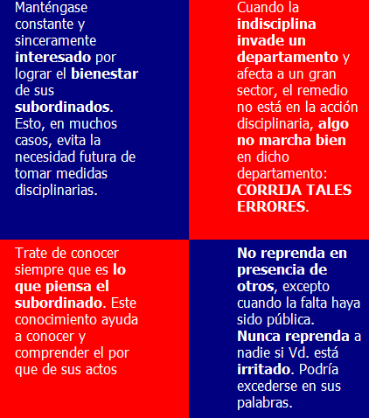
RESUMEN DE PRINCIPIOS DE LIDERAZGO
Imagen recuperada: www.google.com

Slide 107
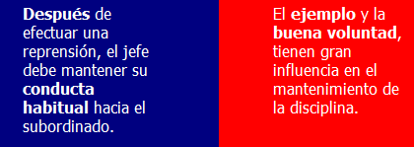
Imagen recuperada: www.google.com

Slide 108

Dudas?
Imagen recuperada: www.google.com

Slide 109
TRABAJO
EN
EQUIPO

Slide 110
Introducción
Las nuevas tendencias laborales y la necesidad de reducir costos, llevaron a las empresas a pensar en los equipos como una forma de trabajo habitual. Alcanzar y mantener el éxito en las organizaciones modernas requiere talentos prácticamente imposibles de encontrar en un solo individuo. La necesidad de trabajar en equipo llegó de la mano de propuestas como Calidad Total, sistemas integrados de gestión, reingenierías y procesos de cambio, el premio nacional a calidad, programas de integración regional, y otras que requieren la participación e interrelación de diversos sectores funcionales de las empresas.

Slide 111

Definición de Trabajo en Equipo
Es un conjunto de personas que se organizan de una forma determinada para lograr un objetivo común.
Imagen recuperada: www.google.com

Slide 112
Características del Trabajo en Equipo
Es una integración armónica de funciones y actividades desarrolladas por diferentes personas.
Para su implementación requiere que las responsabilidades sean compartidas por sus miembros.
Necesita que las actividades desarrolladas se realicen en forma coordinada.
Necesita que los programas que se planifiquen en equipo apunten a un objetivo común.

Slide 113
Elementos clave del Trabajo en Equipo
Conjunto de personas
Organización
Objetivo común

Slide 114
Conjunto de personas: los equipos de trabajo están formados por personas, que aportan a los mismos una serie de características diferenciales (experiencia, formación, personalidad, aptitudes, etc.), que van a influir decisivamente en los resultados que obtengan esos equipos.
Organización: existen diversas formas en las
que un equipo se puede organizar para el logro de una determinada meta u objetivo.
Objetivo común: Una de las claves del buen funcionamiento de un equipo de trabajo es que las metas personales sean compatibles con los objetivos del equipo.

Slide 115
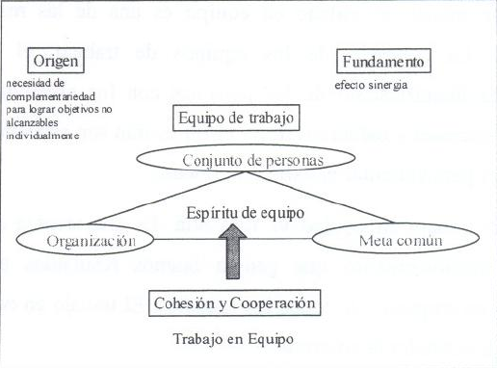
Imagen recuperada: www.google.com

Slide 116
10 claves del trabajo en equipo
1. Construye confianza. La confianza es el elemento principal del trabajo en equipo. Impulsar un ambiente donde todos los participantes conozcan las habilidades de los demás, entiendan sus roles y sepan cómo ayudarse mutuamente.
2. Establece objetivos comunes. Para que los empleados trabajen en equipo deben perseguir las mismas metas. Por ello, es importante comunicar la misión de la empresa de manera uniforme y que se defina cómo cada miembro y departamento puede contribuir a cumplirla.

Slide 117
3. Crea un sentido de pertenencia. Los seres humanos necesitan sentirse parte de algo; por eso, el factor más poderoso en la creación de equipos es el desarrollo de una identidad común.
4. Involucra a tu gente en las decisiones. Nada afecta más un trabajo en equipo que el hecho de que las decisiones sean tomadas por un líder autócrata. Para evitarlo, impulsa la generación de ideas, abre tu mente y motiva a cada empleado a compartir su opinión. Si tienes esta retroalimentación, será más fácil implementar cualquier cambio o estrategia.

Slide 118
5. Haz que haya un entendimiento entre las partes. Es muy fácil criticar o subestimar el trabajo de los demás cuando uno no se conoce o no lo ha ejecutado. Para crear empatía entre los trabajadores, se deberán realizar ejercicios de rotación entre áreas. Así cada miembro sabrá en qué consiste la labor del otro y cómo puede contribuir a hacerlo mejor.
6. Motiva la responsabilidad y el compromiso mutuo. Cuando una persona es parte de un equipo, sabe que los logros o fracasos son responsabilidad de todos y cada uno de los miembros. No tomar la mentalidad de “éste no es mi problema”; hacer que los problemas y los aciertos sean compartidos.

Slide 119
7. Impulsa la comunicación. La única manera de que todos los miembros trabajen como una orquesta es que existan los canales de comunicación adecuados. Los verdaderos equipos se escuchan y retroalimentan. Están dispuestos a cambiar de opinión y a crear estrategias en conjunto.
8. Aprovecha la diversidad. Un equipo de trabajo homogéneo puede operar con eficiencia pero sin mucha innovación. Al momento de crear los equipos procurar que haya personalidades e intereses distintos, pero que se compartan valores y un compromiso con la empresa.

Slide 120
9. Celebra los éxitos grupales. Aunque es importante también reconocer el trabajo individual, es clave que las recompensas se den por resultados en equipo. Cuando algo sale bien, se deberá reunir a todos los implicados y agradéceles su trabajo. Procurar destacar el papel de cada uno, pero celebrar el resultado grupal.
10. Sé un líder. Todo equipo de trabajo necesita un líder que guíe y reúna los esfuerzos individuales. No “lavarse las manos” y ser parte del equipo. Como líder se debe de llegar a consensos y tomar decisiones, con base en las ideas y opiniones de tu equipo.

Slide 121

Actividades de mantenimiento de equipos
Animar, aceptar y mostrar acuerdo con las ideas de los demás, mostrando solidaridad
Contribuir a armonizar las disensiones del equipo, reconciliando diferencias
Expresar estándares de realización que ha de alcanzar el equipo o ha de usar en la evaluación del proceso del mismo
Caminar con el equipo, estando de acuerdo en realizar las ideas de los otros
Alentar la participación de todos y no sólo de unos pocos
Imagen recuperada: www.google.com

Slide 122
Formas de Equipos
Cohesión
Asignación de roles y normas
Comunicación
Definición de objetivos
Interdepen-dencia

Slide 123
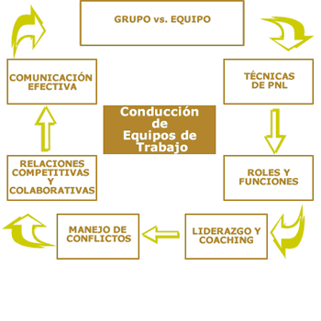
Imagen recuperada: www.google.com

Slide 124
Condiciones que deben reunir los miembros del equipo
1. Ser capaces de poder establecer relaciones satisfactorias con los integrantes del equipo.
2. Ser leales consigo mismo y con los demás.
3. Tener espíritu de autocrítica y de crítica constructiva.
4. Tener sentido de responsabilidad para cumplir con los objetivos.
5. Tener capacidad de autodeterminación, optimismo, iniciativa y tenacidad.
6. Tener inquietud de perfeccionamiento, para la superación.

Slide 125
Técnicas de Trabajo en Equipo
Los procedimientos para luego de identificado el problema, buscar las soluciones, optimizar la mejor de estas y decidir cual es la mas adecuada.
Caminos que orientan al equipo sobre cómo debe trabajar, y que le indican la ruta a seguir.
Las maneras, procedimientos o medios sistematizados de organizar y desarrollar las actividades del equipo.
Los medios o los métodos empleados en situaciones grupales, buscando la interacción de todos los miembros de un equipo a fin de lograr los objetivos propuestos.

Slide 126

¿POR QUÉ FALLAN LOS EQUIPOS?
Metas no claras
Falta de soporte de las Gerencias
Liderazgo no efectivo de equipos
Individualidad

Slide 127

Imagen recuperada: www.google.com

Slide 128
Bibliografía
1.- González H. J. (1994). Administrar para producir. Ed. ECASA.
2.- Hernández y R. S. (2008). Administración. Ed. Mc Graw Hill.
3.- Hernández y R. S. (1997). Introducción a la administración (un enfoque teórico – práctico). Ed. Mc Graw Hill.
4.- Koontz H. Weihrich H. (1999). Administración, una perspectiva global. Ed. Mc Graw Hill.

Slide 129
5.- Mercado H. S. (1990). Administración Aplicada. Teoría y Práctica. Ed. LIMUSA
6.- Rodríguez V. J. (1993). Como administrar Pequeñas y Medianas Empresas. Ed. ECASA.
7.- Rachman D. Mescon M. (1998) Introducción a los Negocios (Enfoque Mexicano.) Ed. Mc Graw Hill.
8.- Thompson A, Margaret Peteraf, Gamble J, Strickland A. J. (2012). Administración Estratégica. Ed. Mc Graw Hill.
9.- http://www.soyentrepreneur.com/27107-10-claves-del-trabajo-en-equipo.html

Slide 130
Guión Explicativo
Propósito: Dar a conocer al alumno los elementos y herramientas más importantes y destacadas de la dirección como parte del proceso administrativo, de tal manera que se comprenda la importancia que delimita su actuar dentro de las organizaciones.
El material didáctico incluye lo más sobresaliente en materia de dirección desde su concepto, elementos, principios, tipos, técnicas o herramientas para su aplicación en cualquier ente social.

Slide 131
La estructura metodológica está diseñada para que el material en general se utilice para dar a conocer en forma clara y sencilla los aspectos de la dirección y de una manera más específica de: toma de decisiones, motivación, comunicación, liderazgo y trabajo en equipo.

Slide 132
  De la diapositiva num. 1 a la 10 se da a conocer la presentación del trabajo, contenido y objetivo.
  En la dispositiva num. 11 a la 14 se establece el concepto de dirección como instrumento del proceso administrativo.
  De la diapositiva num. 15 a la 18 se plasman los principios de la dirección.
  Las herramientas o elementos de la dirección se plantean en la diapositiva num. 16.
  En la diapositiva num. 20 se plantea el tema: Toma de Decisiones.
  En la diapositiva num. 21 a la 23 se aprecia el concepto y los aspectos fundamentales de la toma de decisiones.
  En la diapositiva num. 25 se plantea la importancia de la toma de decisiones.
  El proceso de toma de decisiones se plantea a través de dos esquemas en las diapositivas num. 26 y 27.

Slide 133
  De la diapositiva num. 28 a la 32 se exponen los pasos a seguir para desarrollar la toma de decisiones.
  En la dispositiva num. 33 se presenta el esquema de las cualidades de la toma de decisiones.
  De la diapositiva num. 34 a la 37 se describen los tipos de toma de decisiones, los sistemas de soporte y los sistemas computacionales en las empresas.
  Los factores internos que dificultan la toma de decisiones se establecen en la diapositiva num. 38 a la 40.
  En la diapositiva num. 41 se plantea el tema: Integración.
  En la diapositiva num. 42 a la 46 se aprecia el concepto y los aspectos fundamentales de la integración.
  Las responsabilidades del integrador se establecen en la diapositiva num 47.
  Los principios de la integración se presenta en la diapositiva num. 48.

Slide 134
  De la diapositiva num. 49 se exponen técnicas para la integración del personal.
  En la dispositiva num. 50 se presentan las reglas y técnicas de la integración del personal.
  La diapositiva num. 51 se mencionan los medios de reclutamiento.
  En la diapositiva num. 52 se aprecia la selección del personal.
  La división de la introducción o inducción aparece en la diapositiva num. 53.
  En la diapositiva num. 54 se contemplan los elementos de desarrollo de la integración.
  En la diapositiva num. 56 se plantea el tema: Motivación.
  Concepto de motivación y los elementos esenciales de la misma se concentran en la diapositiva num. 58 a la 61.

Slide 135
  De la diapositiva num. 62 la 64 se toca el punto estratégico de la teoría de Abraham Maslow.
  En la dispositiva num. 65 a la 66 se presentan los elementos que influyen en la motivación laboral.
  La diapositiva num. 67 se menciona el proceso de la motivación.
  En la diapositiva num. 69 se plantea el tema: Comunicación.
  El concepto de comunicación de establece de la diapositiva num. 70 a la 72.
  En la diapositiva num. 73 a la 75 se contempla el proceso necesario para llevarse a cabo la comunicación.
  En la diapositiva num. 76 a la 79 se plantean los propósitos de la comunicación.
  La clasificación de la comunicación organizacional se establece de la diapositiva núm. 80 a la 81.

Slide 136
  De la diapositiva num. 82 a la 83 se establece la perspectiva de la comunicación organizacional.
  En la dispositiva num. 84 se presenta la comunicación que establecen en las empresas.
  La diapositiva num. 85 y 86 se menciona función de la comunicación efectiva.
  En la diapositiva num. 88 se plantea el tema: Liderazgo.
  El concepto de liderazgo se establece de la diapositiva num. 90.
  En la diapositiva num. 91 a la 92 se contemplan las implicaciones importantes del liderazgo.
  En la diapositiva num. 93 se plantean la importancia del liderazgo.
  Las características de un líder se presentan en la diapositiva num. 94 a la 95.

Slide 137
  De la diapositiva num. 97 a la 99 se presenta el papel de un líder.
  En la dispositiva num. 100 a la 101 se establecen las diferencia entre un jefe y un líder.
  La diapositiva num. 102 a la 107 se mencionan los estilos de liderazgo.
  En la diapositiva num. 109 se plantea el tema: Trabajo en Equipo.
  En la diapositiva num. 110 a la 111 se presenta la definición de trabajo en equipo.
  En la diapositiva num. 112 se plantean las características de trabajo en equipo.
  Los elementos claves del trabajo en equipo se presentan en la diapositiva num. 113 a la 115.
  De la diapositiva num. 116 a la 120 se presentan las 10 claves del trabajo en equipo.

Slide 138
  En la dispositiva num. 100 a la 101 se establecen las diferencia entre un jefe y un líder.
  La diapositiva num. 121 se mencionan las actividades de mantenimiento de equipos.
  En la diapositiva num. 122 a la 123 se plantean las formas y condiciones de los equipos.
  En la diapositiva num. 124 se plantea las condiciones que deben de reunir los miembros de un equipo.
  En la diapositiva num. 125 se presentan las técnicas de trabajo en equipo.
  En la diapositiva num. 126 se plantean las respuestas a las que se enfrenta la pregunta: por qué fallas los equipos.?
  En la diapositiva num. 127 se presenta reflexión de trabajos en equipo.
  La bibliografía consultada para la realización del presente material se cita en la diapositiva num. 128 a la 129.

